Slide 1
Использование информационно компьютерных технологий в музыкальном развитии дошкольников

Slide 2
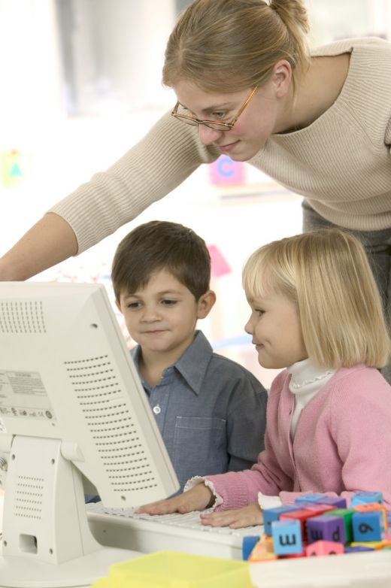
Компьютерные (информационные) технологии обучения-
процесс подготовки и передачи информации обучаемому, средством осуществления которых является компьютер.

Slide 3
Функции компьютера в педагогической деятельности муз. руководителя
Средство подготовки выступлений
Источник учебной, музыкальной информации
Наглядное пособие
Средство подготовки текстов, музыкального материала, их хранение

Slide 4
Непосредственная образовательная деятельность
Формы использования ИКТ в работе музыкального руководителя
Работа с родителями
Праздники и развлечения

Slide 5
Создать условия для выявления и развития способностей каждого ребёнка, для активизации познавательной и творческой деятельности.
Решить проблему мотивации .
Разрабатывать новые технологии обучения, дидактические пособия.
Сократить время на подготовку к совместной деятельности с детьми.
Повысить качество и эффективность деятельности.
Использования ИКТ
в музыкальном развитии дошкольников, позволяет:

Slide 6
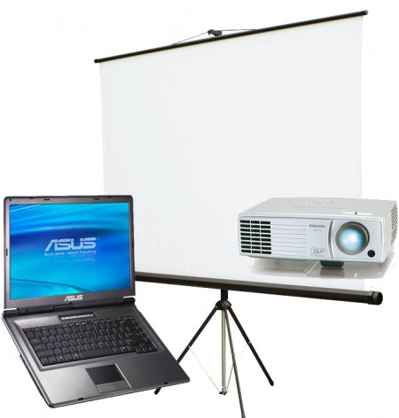
Возможности применения ИКТ в музыкальном воспитании дошкольников.
Мультимедиа презентации – электронные диафильмы, включающие в себя анимацию, аудио- и видеофрагменты, элементы интерактивности (реакцию на действия пользователя)- наиболее распространённый вид представления демонстрационных материалов.
Использование мультимедиа презентаций целесообразно как с помощью компьютера, так и с помощью мульти-медийного проекционного экрана.

Slide 7
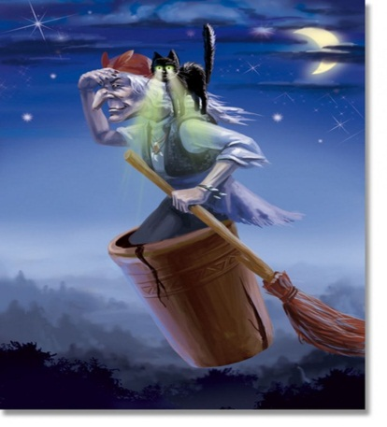
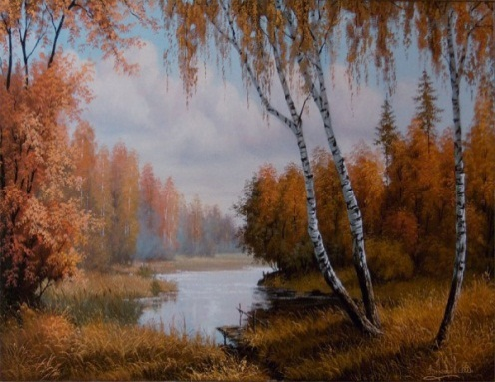
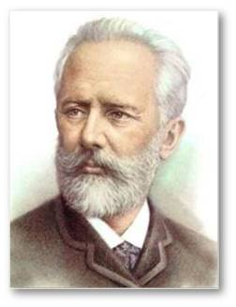
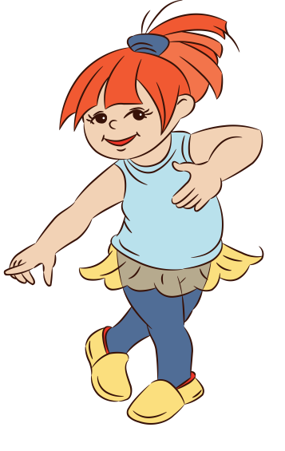
Использование презентаций по видам музыкальной деятельности:
Восприятие музыки:
Музыкально –
ритмические движения

Slide 8
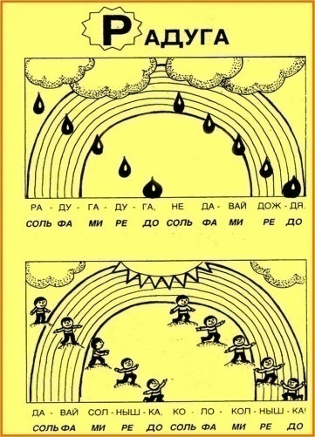
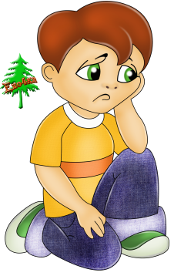
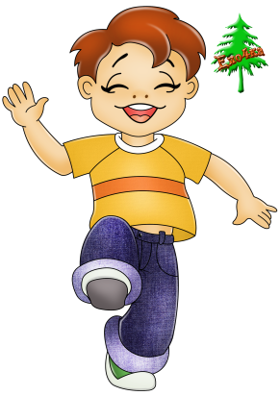
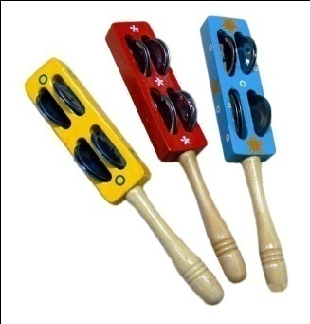
Пение:
Музыкально – дидактические игры:

Slide 9
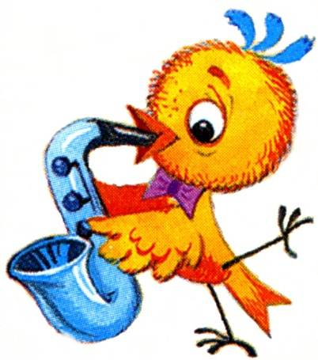
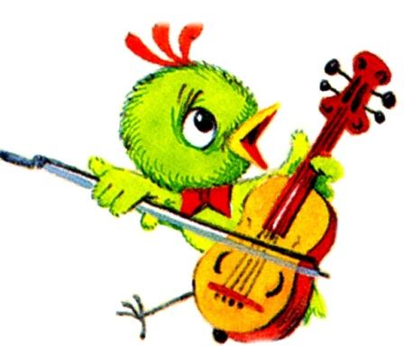
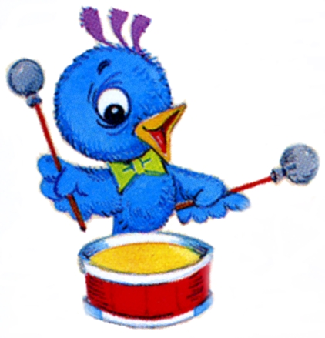
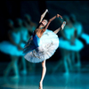
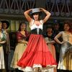
Игра на детских музыкальных инструментах
Знакомство с разными видами искусства.

Slide 10
Использование ИКТ в музыкальном воспитании дошкольников -это только средство для реализации целей и задач, поставленных перед педагогом.
Главенствующая роль в музыкальном воспитании всегда останется за музыкальным руководителем!

Slide 11
Доклад подготовила : Музыкальный руководитель/ХОРЕОГРАФ/ Потапова Т.Б. МБДОУ № 66 «НЕПОСЕДЫ» г.о. Мытищи Московской области Спасибо за внимание!

